Slide 1

Специальный проект ФНПР
«Профсоюзная путевка»

Slide 2
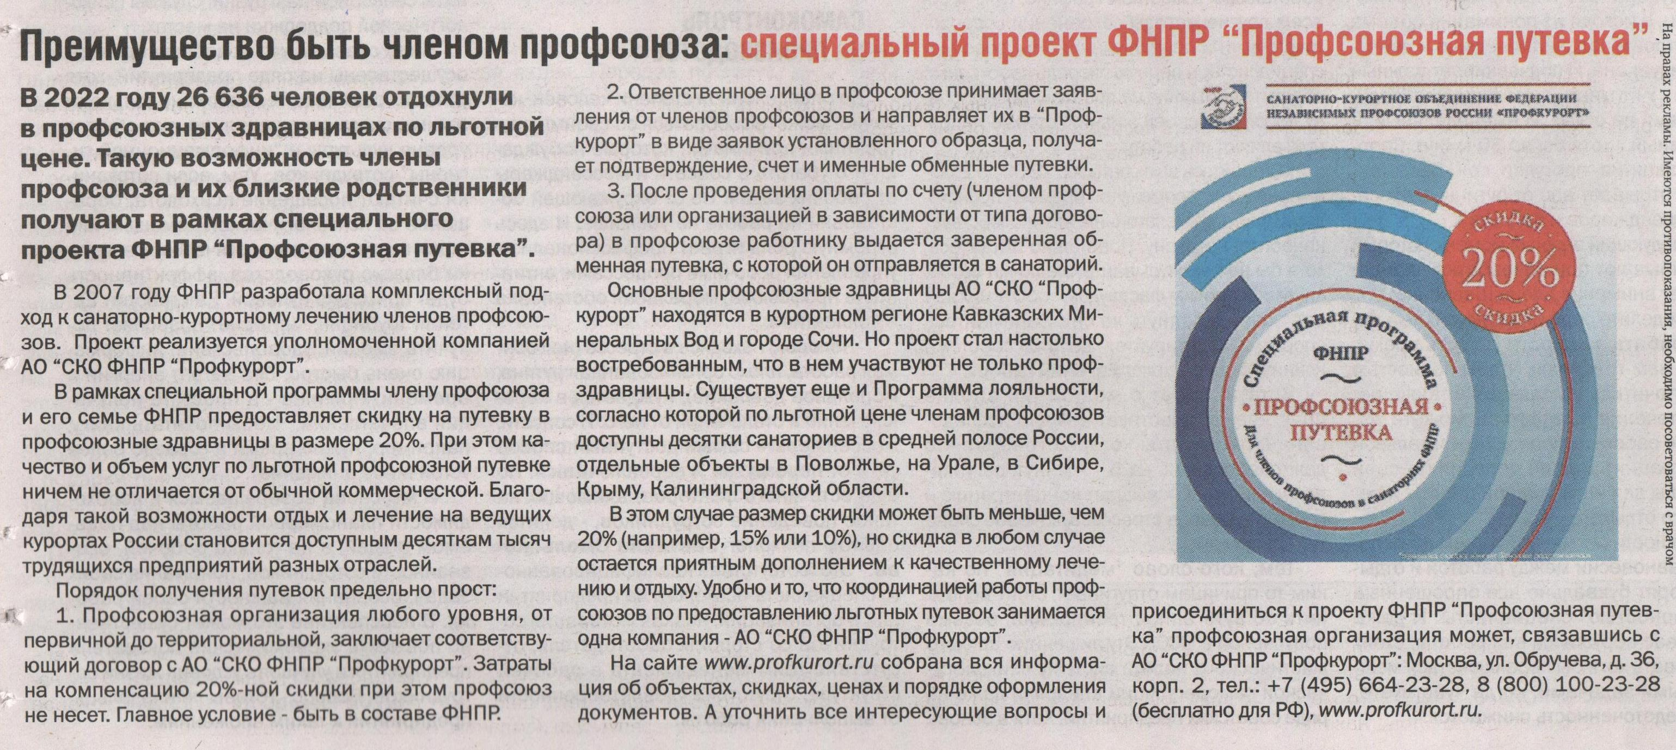

Slide 3
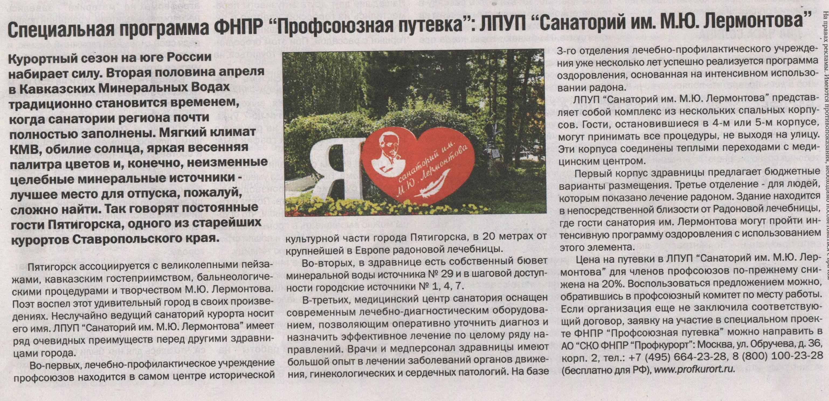

Slide 4
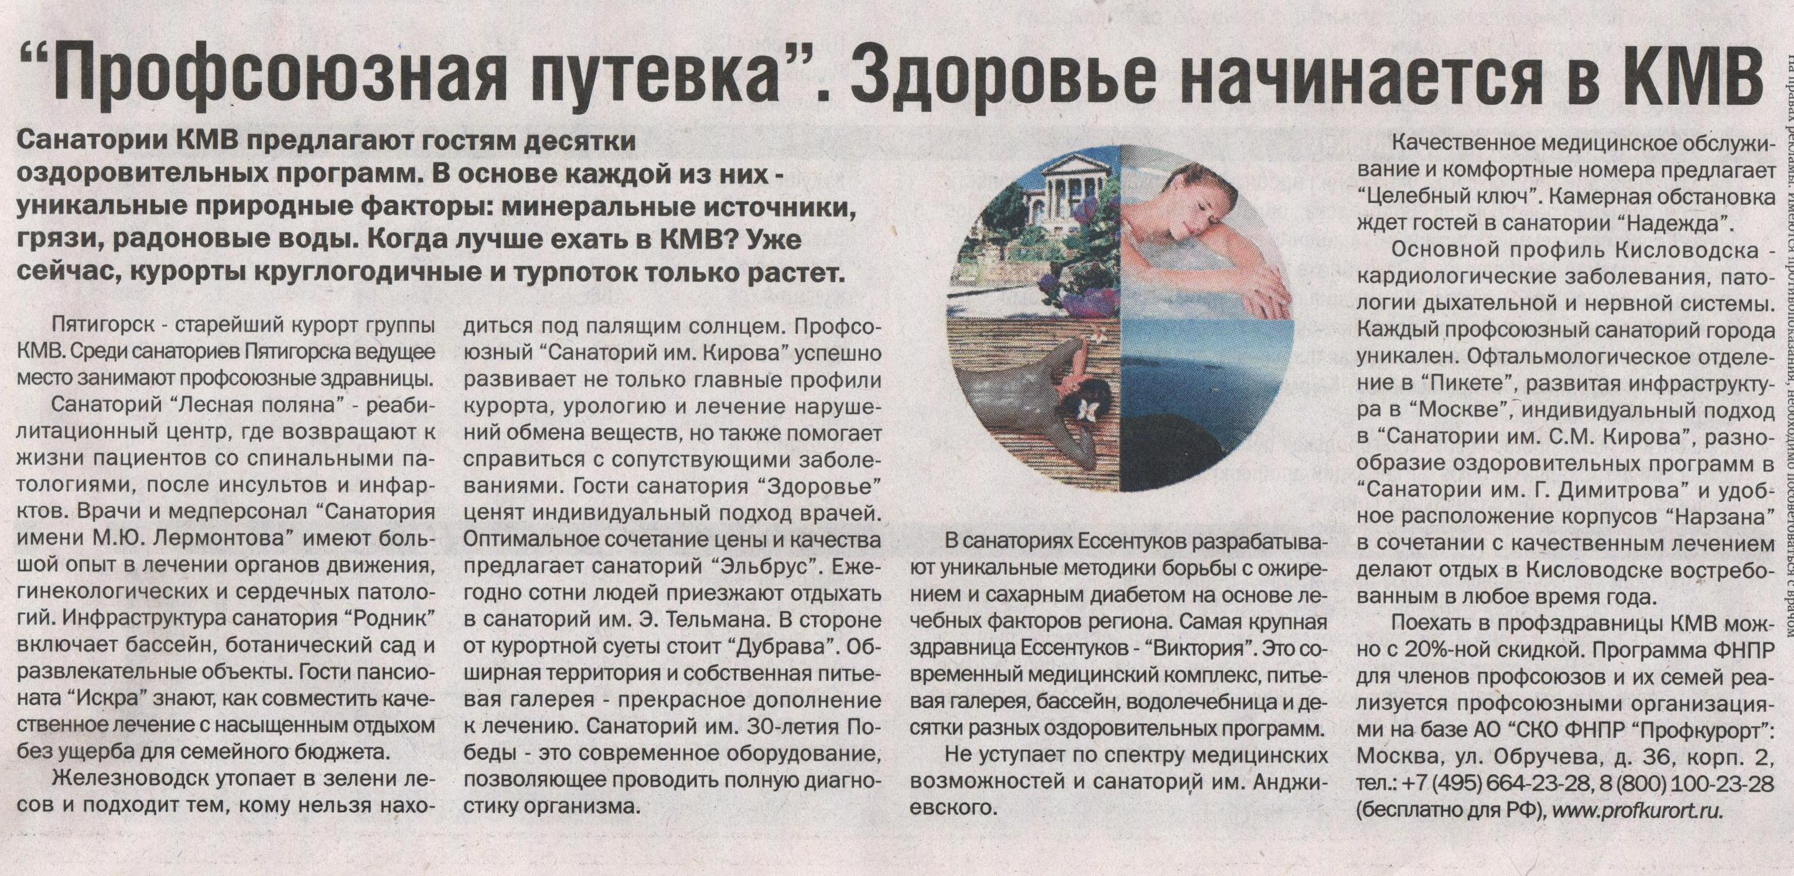

Slide 5
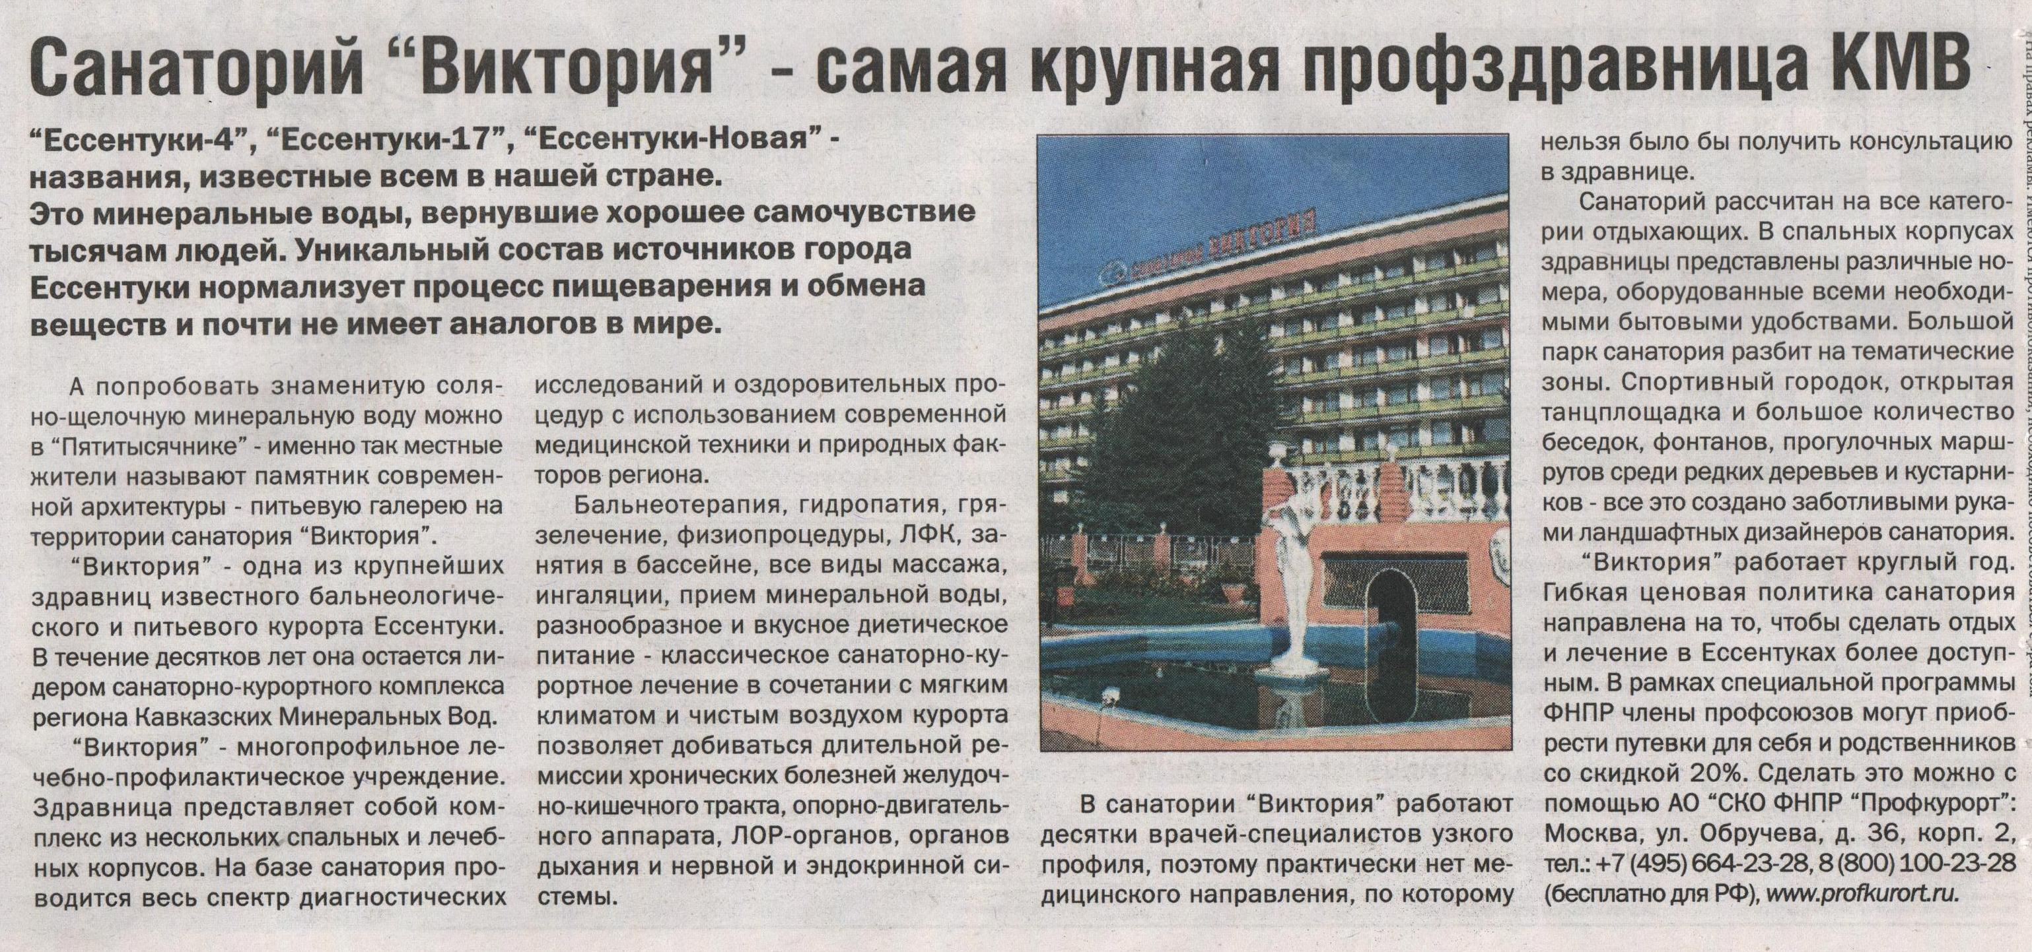

Slide 6
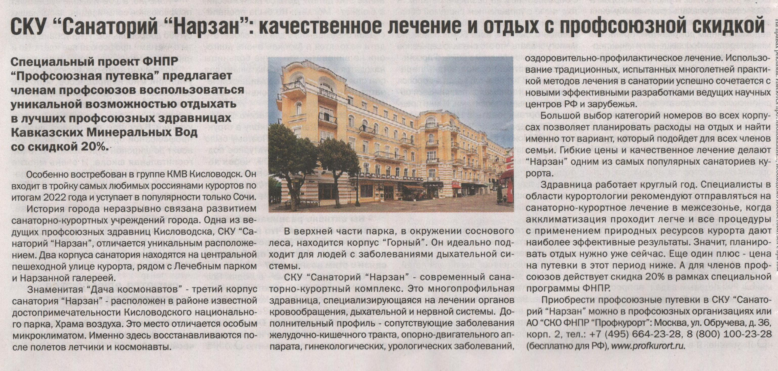

Slide 7
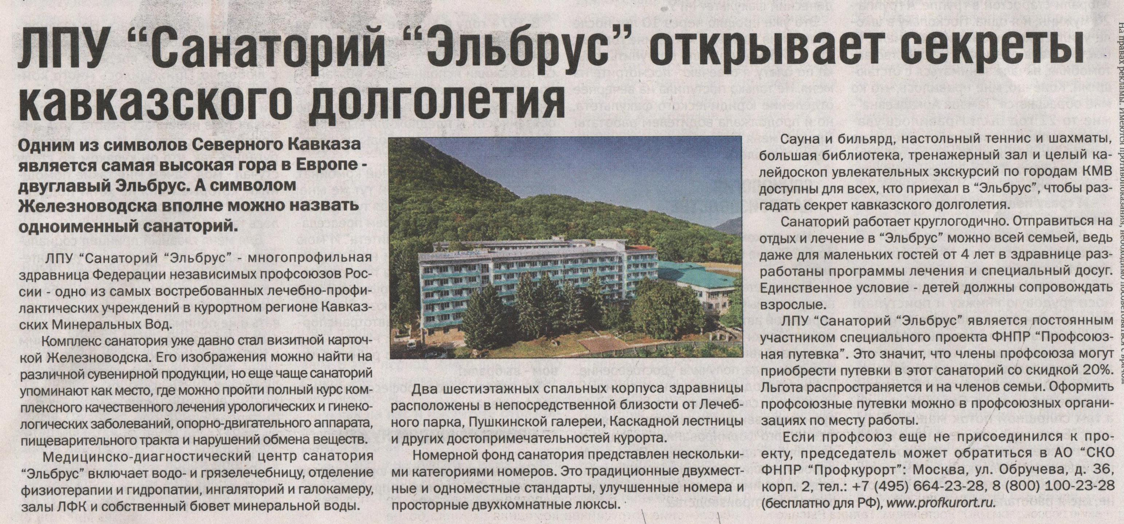

Slide 8


Slide 9

ПРОФСОЮЗНЫЙ САНАТОРИЙ САМАРСКОЙ ОБЛАСТИ.
Членам профсоюза -10 % скидка

